Slide 1
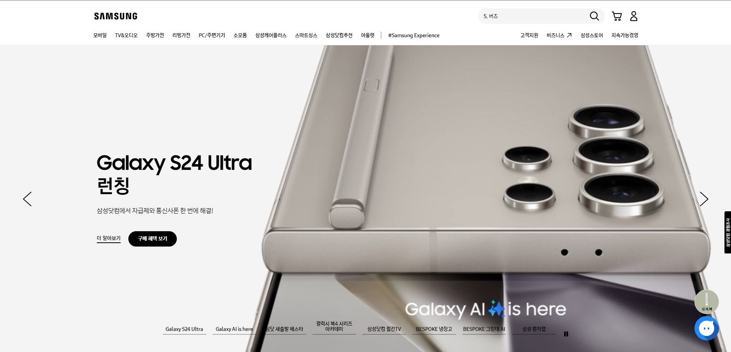

Slide 2
SAMSUNG
모바일
가전
삼성케어플러스
이미지

Slide 3
